Slide 1
Einführungspräsentation Projekt Mechatronik
von Fabian Hoffmann, Lukas Jansen, Martin Sölkner, Yu-Hsuan Cheng

Slide 2
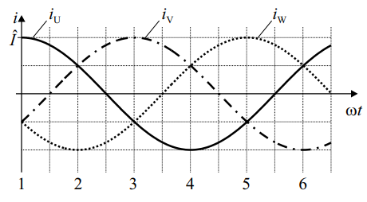
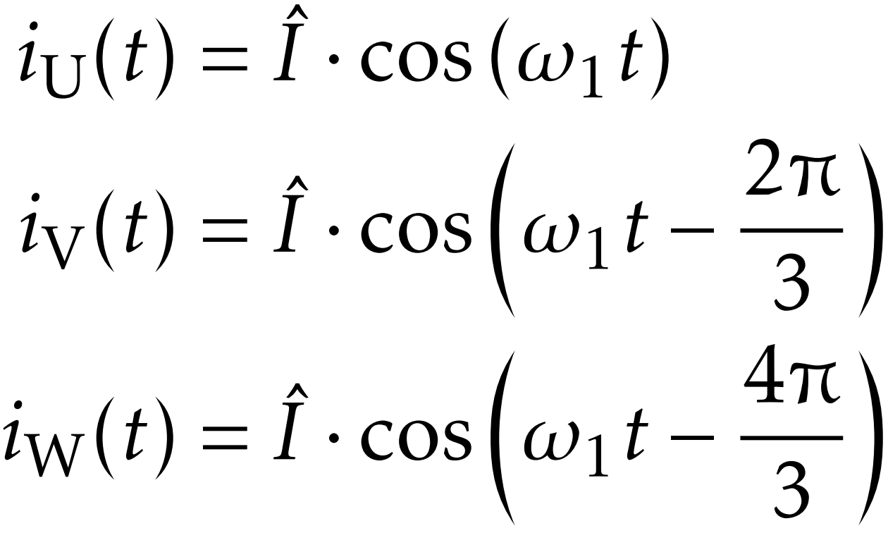
Funktion eines Asynchronmotors
Stator
Drehfeldwicklung
Rotor (Käfig)
Notes:
Funktion eines Asynchronmotors:
Drehfeld im Stator und Rotor als Käfig (kurzgeschlossen)
Drehfeld immer schneller laufen, als Rotor (Käfig)
Induktion eines Stroms
Erzeugung einer Kraft (Lorentzkraft)
Drehfeld aus Strom erzeugt: magnetische Flussdichte $∝$ Strom
Sinusförmiger Strom pro Phase => um 120 Grad phasenversetzt
$$B=c∗i_{U}\left(t\right)∗cos\left(\frac{π}{τ_{P}}∗x\right)$$
$τ_{P}$ = Polteilungszahl
x = Rotorhilfswert
c = Maschinenkonstante
$$i_{U}\left(t\right)=zeitlicher Strom$$

Slide 3
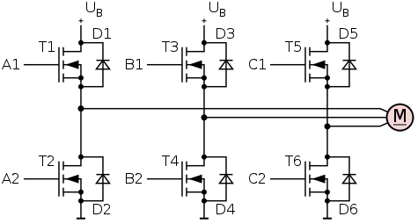
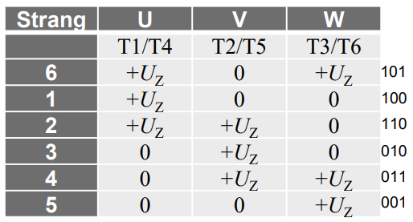
B6-Brücke
Notes:
B6 Brückenschaltung aus abschaltbaren Halbeitern (pro Phase eine Halbbrücke)
Steuert die drei Phasen an
Es gibt 6 Stellungen die benötigt werden
Drehfeld bewegt pro Stellung um 60 Grad weiter

Slide 4
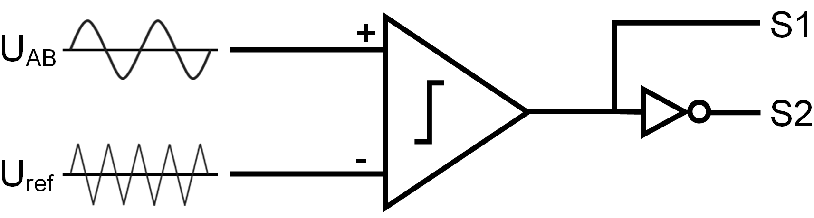
Pulsweitenmodulation
Notes:
Einfachste Form ist es in einem Komparator einen Sinus und ein Trägersignal anzulegen
Trägersignal ist ein Dreieckssignal mit höherer Frequenz als das Grundsignal
bei Überschneidungen wird ein Puls ausgegeben zwischen 0 und 1
Bei Einbau eines Drehzahlsensor + Aufbau eines Regelkreis mit der Drehzahl als Führungsgröße
=> Reglung des Motors

Slide 5
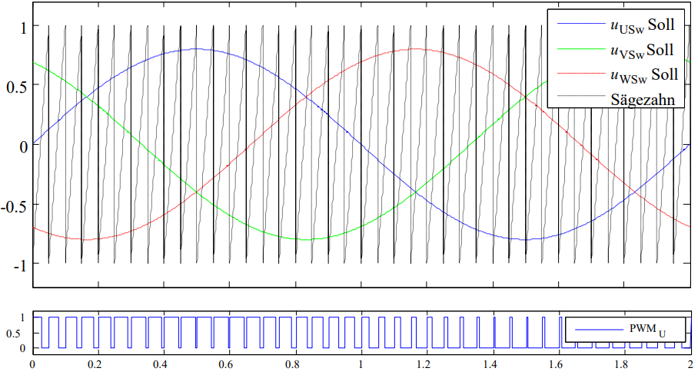
Pulsweitenmodulation
Notes:
Durch ein Transportsignal und einem Referenz Sinus wird ein PWM erzeugt
Ziel ist es einen Sinusförmigen Strom in den jeweiligen Phasen des Stator zu erzeugen
Die Sinus sind pro Phase um jeweils 120 Grad phasenversetzt
Durch die Spule kann der Strom nicht springen somit wird ein Sinus erzeugt
Umso höher die Frequenz desto weniger rippliger ist das Stromsignal
Allerdings führen höhere Schaltfrequenzen zu höheren Umschaltverlusten
Asynchronmaschine funktioniert nur mit sinusförmigen Strömen (Sinuskommutierung), da sonst wegen des großen Oberschwingungsgehaltes der Speisung => hohe Eisenverluste

Slide 6
Danke für Ihr Interesse!
Notes:
Vielen Dank für euer und für Ihr Interesse.

